Slide 1
ТЗ
ТЗ-Ревьюер
AI-инструмент для предварительного ревью технических заданий
на разработку новых потоков и витрин данных
Кейс МТС · продукт NET
Команда 6 · финальная защита
Проверено на реальных документах кейсодателя, вживую с LLM
AI Engineer: Кайаал Яхья · Караташоглу Фырат
Notes:
Финальная защита. С промежуточного этапа: интегрированы официальные критерии кейсодателя, решение протестировано на 3 реальных документах в офлайн- и LLM-режиме, найденные баги исправлены.

Slide 2
ПРОБЛЕМАТИКА
Часть проблем в ТЗ находится уже на разработке
Объём ручной вычитки
Неоднозначность и пробелы
Нет единого ревью
Аналитики и разработчики вручную вычитывают объёмные ТЗ перед постановкой задачи.
Расплывчатые формулировки и недостающие требования не всегда видны при чтении.
Проверка зависит от опыта и загрузки конкретного человека.
Когда проблема всплывает поздно — запускается цикл повторной работы:
Аналитик правит ТЗ
→
Разработчик переделывает реализацию
→
Тестировщик перепроверяет сценарии
Цена проблемы = число поздних уточнений на одно ТЗ × трудоёмкость цикла уточнения × число ТЗ в квартал
Notes:
Точной цифры в кейсе нет — показываем структуру издержек. Инструмент бьёт по первому множителю.

Slide 3
ПОЛЬЗОВАТЕЛЬ И СЦЕНАРИЙ
Второе мнение по ТЗ до передачи в разработку
Основной пользователь — аналитик NET. Дополнительное ревью, не замена аналитика и не вердикт о готовности.
›
›
›
›
1
2
3
4
5
Готовит ТЗ
Загружает ТЗ
Получает замечания
Отбирает значимые
Дорабатывает ТЗ
Word / Markdown / текст
и запускает проверку
с привязкой к тексту
решает, что править
и отдаёт в разработку
Проверено не только на синтетике, но и на реальных ТЗ кейсодателя
весь сценарий прогнан на 3 реальных документах МТС в офлайн- и LLM-режиме;
вторичные пользователи: разработчик и тимлид — быстрый входной чек перед оценкой задачи.
Notes:
Один основной пользователь — аналитик. Сценарий короткий, один экран, полностью реализован.

Slide 4
ПОСТАНОВКА ЗАДАЧИ
Что должно делать решение
находить конкретные фрагменты, непонятные разработчику;
определять недостающую и неоднозначную информацию;
объяснять, почему фрагмент требует внимания;
предлагать, что уточнить или дополнить;
показывать, к какому разделу ТЗ относится замечание;
формировать общий результат проверки документа.
КЛЮЧЕВОЙ ПРИНЦИП
Замечание привязано к конкретному фрагменту ТЗ, а не является общим советом.
Подтверждено на практике: на реальных документах кейсодателя абсолютное большинство замечаний LLM-режима содержали дословную цитату.
Notes:
Требования кейса. Главное отличие от «просто спросить LLM» — предметность и обязательная привязка к тексту, проверено не только в теории.

Slide 5
ТЕХНИЧЕСКОЕ РЕШЕНИЕ
Пайплайн предварительного ревью
1
Разбор документа
ОФИЦИАЛЬНЫЕ КРИТЕРИИ МТС
.md / .txt / .docx с таблицами → разбивка на разделы
спецификация сериализации входа/выхода;
прямая ссылка на Data Catalog;
NOT NULL / NULLABLE по каждому полю;
Kafka-кластер и полный путь в HDFS;
перечень используемых справочников (НСИ).
2
Покрытие шаблона
официальный шаблон МТС, 21 раздел — что не найдено в ТЗ
3
LLM-ревью по рубрике
23 категории, включая 4 по официальным критериям МТС
4
Эвристики (без LLM)
ПРОВАЙДЕР-НЕЗАВИСИМОСТЬ
заглушки, «и т.д.», поле без типа/NOT NULL, Kafka без кластера
Anthropic · любой OpenAI-совместимый (OpenAI, Gemini, OpenRouter, локальные модели) · офлайн-режим. Проверено вживую на 2 провайдерах.
5
Структурированный отчёт
замечания, критичность, вопросы аналитику, покрытие шаблона
Notes:
Эти 8 официальных критериев прислали организаторы отдельным файлом уже после старта работы — интегрированы в рубрику как приоритетные категории.

Slide 6
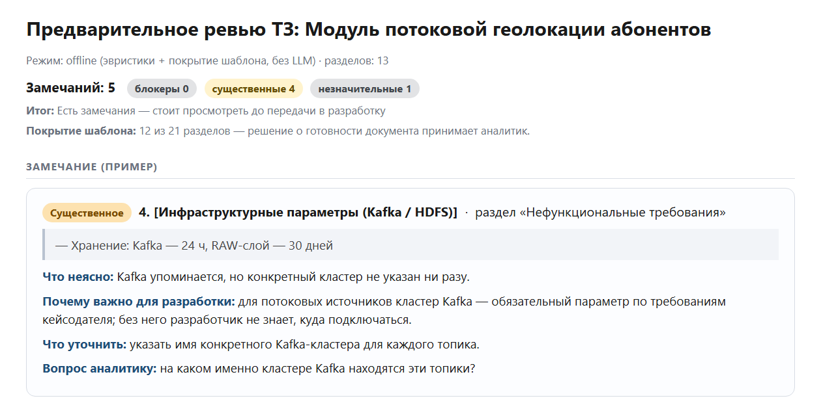
ПРОВЕРКА НА РЕАЛЬНЫХ ДАННЫХ
3 документа кейсодателя, 2 режима анализа
Поток геолокации · модуль реального времени
Поток CDR · prepaid-звонки и SMS
Витрина-агрегат · образец финального теста
2 режима — офлайн (эвристики + покрытие шаблона) и живая LLM (Google Gemini 2.5 Flash), оба без сбоев. Ниже — настоящий вывод инструмента (офлайн-режим).
Notes:
Скриншот — настоящий HTML-отчёт инструмента (cli.py --format html), не макет. Показан офлайн-режим на реальном документе кейсодателя. LLM-режим на этих же документах нашёл более глубокие содержательные проблемы — см. следующий слайд.

Slide 7
ПРИМЕР НАХОДКИ
Реальное противоречие в документе кейсодателя
«Модуль потоковой геолокации абонентов»
Раздел «Продуктовые метрики»: «Задержка: < 1 мин»
Раздел «Нефункциональные требования»: «Стриминг в реальном времени (задержка ≈ 0 сек)»
КАТЕГОРИЯ
Противоречия и неоднозначные формулировки
КРИТИЧНОСТЬ
blocker
ЧТО НЕЯСНО
Два раздела одного документа дают разные требования к задержке потока.
ПОЧЕМУ ВАЖНО
Неоднозначность в целевом SLA может привести к неверному выбору архитектурных решений.
ВОПРОС АНАЛИТИКУ
Какое точное требование к задержке потока данных?
Найдено автоматически, LLM-режим (Google Gemini). Найти такое при беглом чтении объёмного ТЗ — легко упустить; на разработке — уже поздно.
Notes:
Живой пример из реального документа кейсодателя, не придуманный. Показывает, что инструмент ловит содержательные, а не только механические проблемы.

Slide 8
ЧТО ПОКАЗАЛО ТЕСТИРОВАНИЕ
Реальные данные вскрыли реальные баги — все исправлены
Дублирующиеся находки
Нераспознанные типы данных
Найдено: LLM и офлайн-правило независимо находили один и тот же пробел (Kafka/HDFS/Data Catalog) — попадали в отчёт дважды.
Найдено: Поля типа string/long/tinyint ложно помечались как «тип не указан».
Исправлено: Дедупликация по теме находки, а не только по точной цитате.
Исправлено: Список распознаваемых типов расширен по реальным данным.
Спам одинаковой находкой
Ложные срабатывания
Найдено: «Нет NOT NULL» повторялось до 20 раз — по одной находке на строку таблицы.
Найдено: Заголовок таблицы принимался за «поле без типа»; КАПС-слово — за аббревиатуру.
Исправлено: Одна сводная находка на таблицу вместо N одинаковых.
Исправлено: Распознавание заголовков таблиц; аббревиатура — только при повторе в тексте.
Тестирование на реальных документах — не формальность: все 4 проблемы отсутствовали на синтетических примерах и проявились только на реальных данных кейсодателя.
Notes:
Показывает зрелость инженерного процесса жюри: не просто «прогнали и вроде работает», а нашли и закрыли конкретные дефекты по итогам реальных прогонов.

Slide 9
КАЧЕСТВО И РИСКИ
Что подтвердилось, что осталось риском
ПОДТВЕРДИЛОСЬ НА ТЕСТАХ
КЛЮЧЕВЫЕ РИСКИ AI-РЕШЕНИЯ
замечания привязаны к цитате — на всех 3 реальных ТЗ;
провайдер-независимость — переключение на Gemini без правок кода;
находит содержательные противоречия, не только механику;
офлайн-режим даёт полезный результат без LLM.
Ложные/дублирующиеся находки
→ критичность и сортировка; дедупликация по теме (проверено и исправлено на реальных данных)
AI выносит вердикт о готовности
→ числовая оценка убрана из вывода; отчёт показывает только факты
ПРОВЕРЕНО КАЧЕСТВЕННО, НЕ В ЦИФРАХ
качество замечаний оценено вручную (эксперт прочитал все отчёты) — не переведено в precision/recall, для этого нужна разметка эталонных находок;
нет пост-проверки, что цитата дословно есть в тексте (пока — визуальная сверка);
few-shot построен на обобщённом опыте, не на реальных правках NET — их ещё предстоит получить.
Зависимость от одного провайдера
→ провайдер-независимый клиент; офлайн-режим как страховка
Закрытый контур / чувствительные данные
→ локальные эндпоинты и офлайн-режим поддержаны архитектурно
Notes:
Раньше эти риски были умозрительными; теперь у большинства пунктов есть подтверждение или опровержение по итогам прогонов на реальных данных.

Slide 10
ОГРАНИЧЕНИЯ И ПЛАНЫ
Что дальше — по пути к пилоту
ОГРАНИЧЕНИЯ
СЛЕДУЮЩИЙ ШАГ К ПИЛОТУ
ТЗ подаётся как связный текст (Word/Markdown), не скан;
покрытие шаблона — по ключевым словам заголовков, возможны ложные срабатывания на нестандартных формулировках;
нет обученного эталонного датасета для точных числовых метрик качества.
1
Собрать реальные корректировки NET → обновить базу паттернов
2
Пост-проверка цитат + подсветка фрагмента в тексте
3
Измерить прокси-метрики на размеченной выборке
4
API-сервис вокруг ядра для встраивания в процесс
5
Слепой пилот с 2–3 аналитиками NET на 1–2 спринтах
ВЫВОД ХАКАТОНА
Гипотеза подтвердилась на реальных данных: инструмент находит содержательные, а не только механические проблемы, и делает это одинаково надёжно на разных LLM-провайдерах.
Notes:
Ограничения — честно, без приукрашивания. План — конкретный, с приоритетом на реальные данные NET как главный недостающий кусок.

Slide 11
КОМАНДА
Команда 6 — распределение задач
Кайаал Яхья
Караташоглу Фырат
AI Engineer · участие 50%
AI Engineer · участие 50%
рубрика ревью (23 категории) и промпты, включая интеграцию официальных критериев МТС
структурированный вывод и сборка отчёта
тестирование на 3 реальных документах в офлайн- и LLM-режиме, диагностика и исправление найденных багов
проектная документация и презентация
архитектура решения, сборка MVP, провайдер-независимый клиент LLM
разбор документа: иерархия разделов, таблицы и ссылки из .docx
проверка покрытия шаблона: 5 статусов раздела (заполнен / пустой / не применимо / упомянут / нет), структурные пробелы как отдельные замечания
устойчивость демо (сохранение результата в Streamlit) и расширенный набор автотестов
независимый прогон проекта с нуля на отдельной машине + критическое ревью качества LLM-выдачи
Архитектурные решения и оценка качества — совместно, компоненты интегрированы в общий пайплайн.
Notes:
Оба Fırat и Yahya — AI Engineer, 50/50. Роли разделены по факту выполненной работы, а не формально.

